Slide 1
跨云数据库同步Demo 基于Azure
Rade Zheng
Microsoft OCP CSA Team

Slide 2
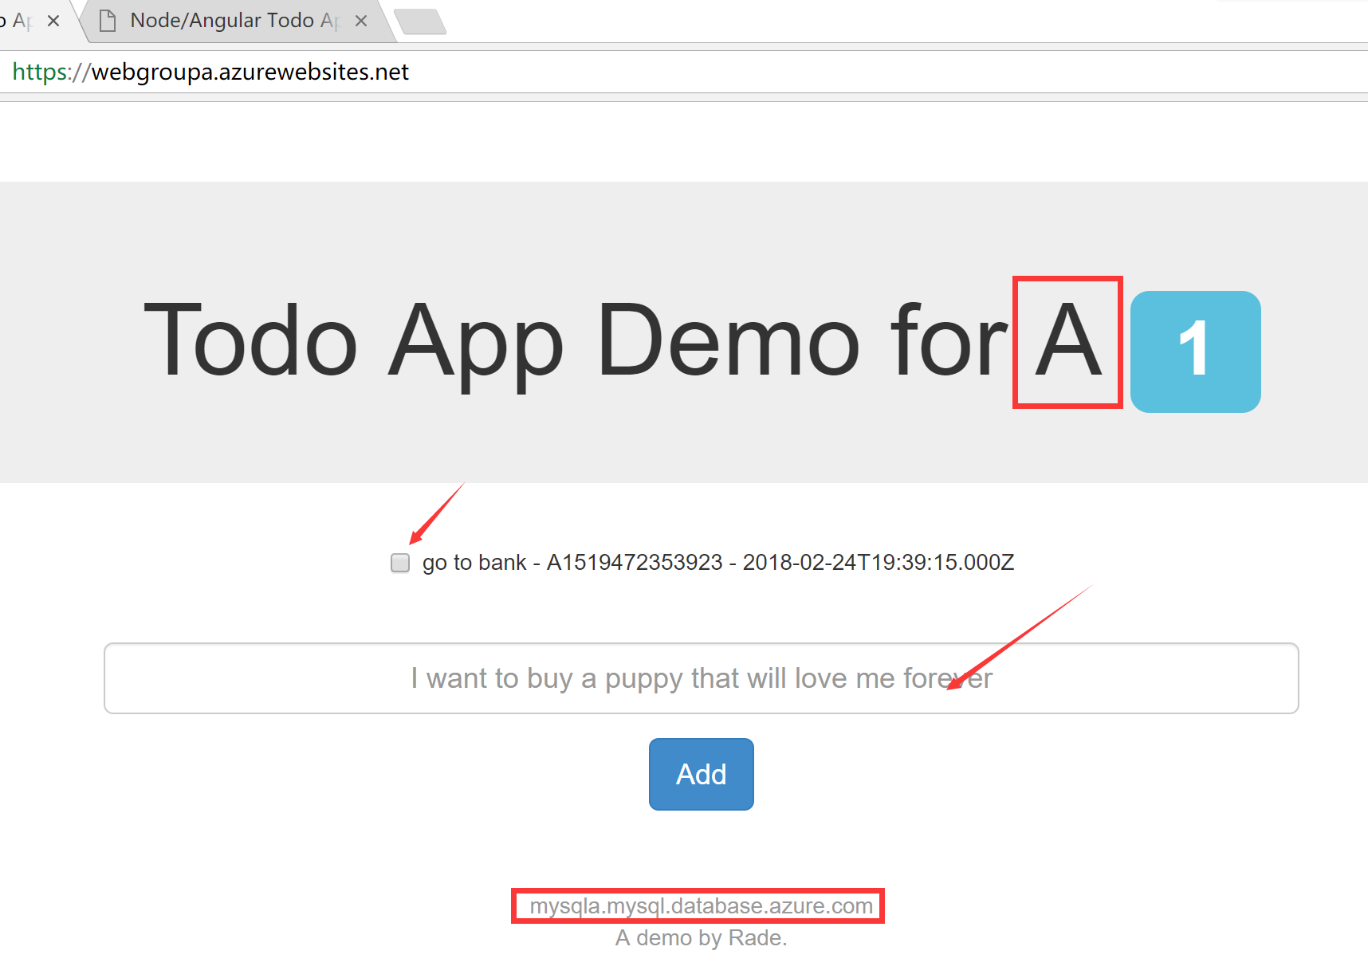
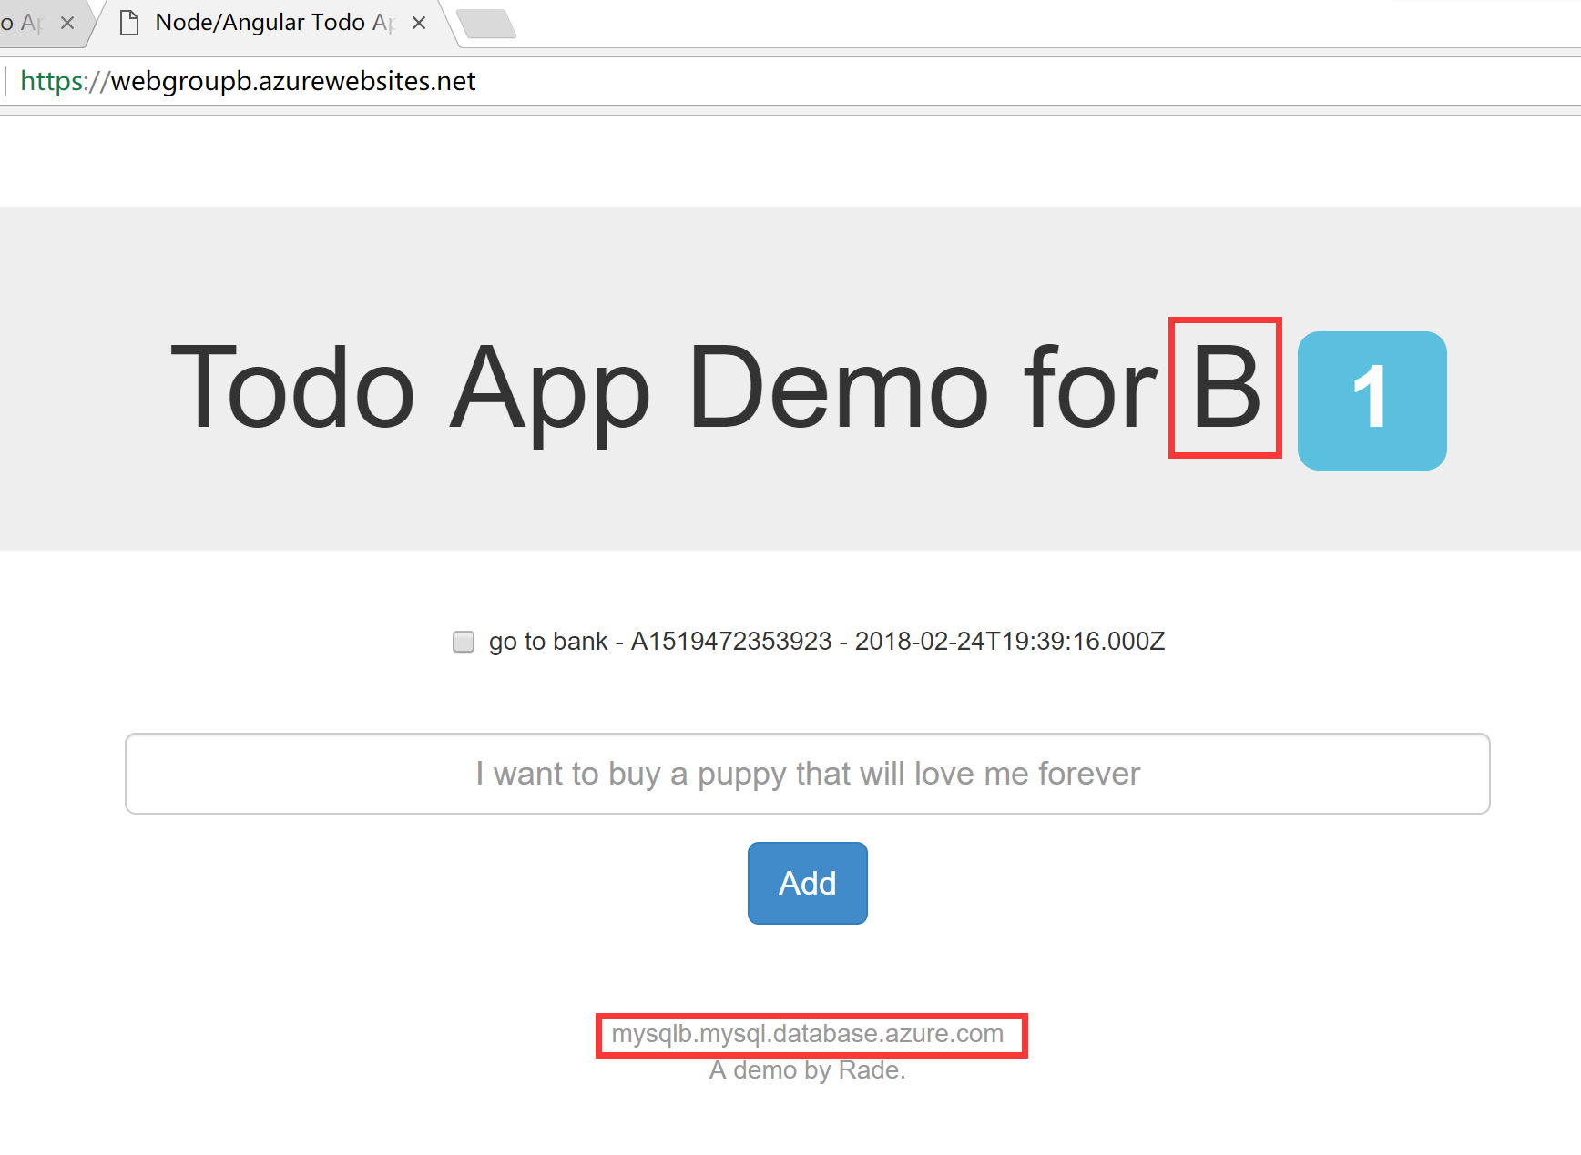
Demo
两个网站, 代码一样，配置不同
https://webgroupA.azurewebsites.net/
https://webgroupB.azurewebsites.net/
完成
新建

Slide 3
实现架构 – 完全基于Azure PaaS
Web App A
Node JS
Web App B
Node JS
Event Hub
Receiver
Java
Receiver
Java
Mysql A
Storage
Mysql B

Slide 4
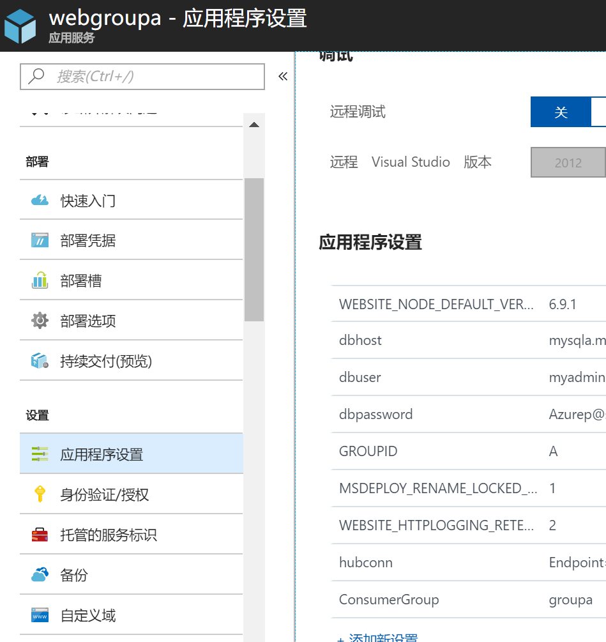
要点
A与B完全是同一套代码，两边只是WebApp的配置不同
WebApp先操作完本地DB, 再将数据发送到Event Hub, 同时带上发起方(from）和操作类型(Add/Delete/[Update])
新增操作的唯一ID由WebApp生成，需保证两边不重复。如A生成的[A+Timestamp]，B生成的[B+ Timestamp]
Eventhub带partition, 顺序性只能在同一partition内，不同的表建议用不同的partition key.
Receiver 用Webjob运行，带不同的身份(通过Event hub ConsumerGroup), 以记录取消息游标[Storage]。负载高时可横向扩展。
Eventhub的消息会持久化，Receiver有可能会重复操作消息。数据库设计要能容忍该情况。

Slide 5
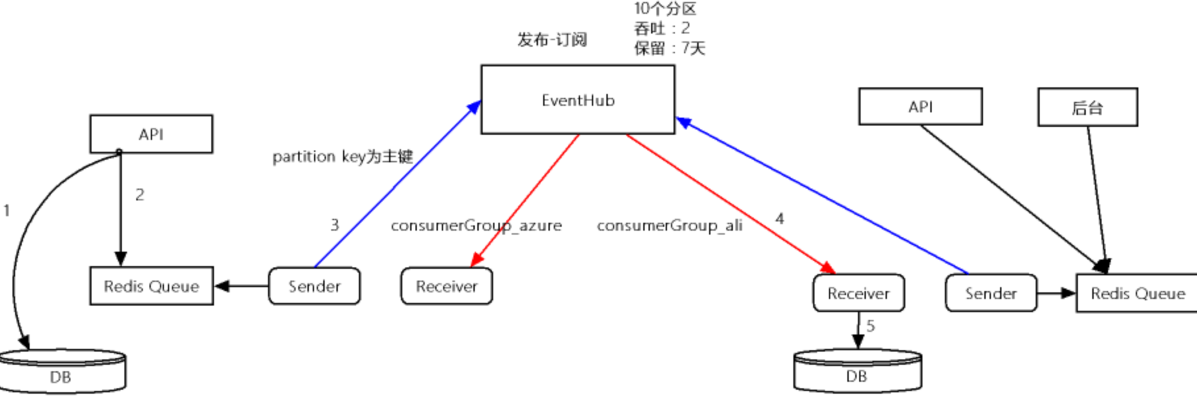
进一步架构参考
数据量大时可加上Redis, 作为缓冲，也可作为ID生成服务

Slide 6
Thank You
源码和部署步骤：
https://github.com/radezheng/nodeapp_db2db
https://github.com/radezheng/DB2DBDemo

